Slide 1

検討期間10ヶ月を伴走し、来場率と契約棟数を引き上げる動線を構築する
LINE公式アカウント運用のご提案
- 2026最新版 -
業界：注文住宅

Slide 2
LINE公式アカウントを検討する背景
ファン化・自社アプリ登録に対して、”ハードルが高く感じる”ユーザーが増えている状況。
離脱防止 >> 友だち追加 >> LINEで学習 >> リード獲得・利用 の導線設計でハードル抑えつつ運営が可能。
現状施策
DYM施策
興味関心なし 層
接触
接触、詳細ページ閲覧
の動線でのLINE誘導を整備
潜在層
離脱
ヒアリングの上
確定
準顕在層
離脱防止バナー
離脱防止バナーにて
検討段階ユーザーをLINE誘導
LINE友だち
顕在層
※過去の顧客データを活用
LINEでログイン
リード獲得層
※ミニアプリ・診断 → 特典
既存ユーザー
LINE ミニアプリ
※ID連携特典等を表示
リピート・ファン化
自社App/ネットワーク
（ID連携等の開発）
外構・メンテ・ご紹介
見学会予約・ご契約への動線設計
※長期施策として想定

Slide 3
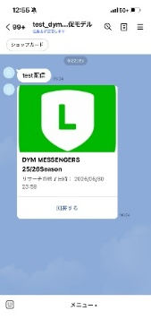
全体設計想定
集客動線
カスタマージャーニーマップにあわせてLINE投稿を配置。
※CV3段＝【リード】友だち追加・予算診断／【有効リード】見学会・個別相談の予約／【マネタイズ】ご契約。
カスタマージャーニーマップ
① 接触（認知・流入）
⑤ リード有効化
② サイト離脱（対策）
⑥ 有効リードの再育成
③ 育成（興味喚起）
⑦マネタイズ(成約/購入)
④リード獲得 (web/LINE)
⑧LTV最大化・紹介
WEB→LINEOA領域
オフライン→LINEOA領域
どう友だち追加させるか？（WEB→LINE）
CPF広告
既存リストの活用
通知メッセージ
サイト動線の整備
通知メッセージ
通知メッセージ
ID・CRM連携
SNS/メルマガ
サンクスLINE誘導
サンクスLINE誘導
店内ポップ・チラシ
LINEOA➙WEB領域
どう友だちをアクションに結びつけるか？（LINE→反響）
ステップ配信
フォロー体制
企画配信
アンケート回収
リサーチ回収
スコアリング等
ショップカード
短期と長期で各自設計

Slide 4
全体設計想定
集客動線
カスタマージャーニーマップにあわせてLINE投稿を配置。
※CV3段＝【リード】友だち追加・予算診断／【有効リード】見学会・個別相談の予約／【マネタイズ】ご契約。
カスタマージャーニーマップ
① 接触（認知・流入）
⑤ リード有効化
② サイト離脱（対策）
⑥ 有効リードの再育成
③ 育成（興味喚起）
⑦マネタイズ(成約/購入)
④リード獲得 (web/LINE)
⑧LTV最大化・紹介
① 接触（認知・流入）
② サイト離脱（対策）
⑤ リード有効化
③ 育成（興味喚起）
⑥ 有効リードの再育成
④リード獲得 (web/LINE)
⑦マネタイズ(成約/購入)
⑧LTV最大化・紹介

Slide 5
市場環境｜検索広告におけるCPCの推移
注文住宅の主要KWは3年でCPCが約1.45倍。一方で検索需要はほぼ横ばいのため、
同一の契約棟数を維持するコストが構造的に増え続けている状態。
平均CPC（円）｜「注文住宅＋地域名」系キーワード
CPCを押し上げている3つの層
3年で 1.45倍
① 市場競争要因
着工棟数は減少局面。同じパイを大手・ローコスト・
地場ビルダーで奪い合う → 同一KWの入札社数が増加
610円
545円
480円
② マクロ経済要因
建築資材・人件費の上昇で1棟あたり原価が上昇 →
各社が許容CPAを引き上げてでも獲りに来る
420円
③ 媒体・技術要因
検索結果最上部のAI要約（AIO）でサイトに来ずに解決 →
「相場」「後悔」など情報収集KWの流入が構造的に減少
2023年
2024年
2025年
2026年
「広告を増やす」以外の打ち手が必要な局面に入っている
※ CPCは業界水準に基づく推計レンジ。検索Vol指数は年平均=100。提案前に貴社の実績CPC／Googleトレンド実データに差し替えます。

Slide 6
広告与件｜CV地点別の設計マトリクスと、広告審査の留意点
数値の差込だらけの実績表ではなく「時期×対象×訴求×CV地点」の設計として提示。
実績値は貴社データで置換し、脚注へ退避する。
時期
対象（誰に）
訴求（何を）
CV地点
想定CVR
通年
検討初期・土地未定
無理のない予算がわかる60秒診断
LINE友だち追加
―
通年
検討初期・予算不明
総額の内訳（外構込み）を先に開示
資料請求
2.0%
4〜6月
翌年入居を狙う層
土地探しの正しい順番セミナー
個別相談予約
0.8%
10〜12月
検討中期・比較段階
冬の断熱体感／構造見学会
見学会予約
0.6%
※ CVRは業界水準（CV地点＝各行に明記）。貴社の実績CPC/CVR/CPAが入り次第、全行を実測値に置換します。
広告審査・表示上の留意点（先に潰しておく3点）
① 断定・最上級表現
「必ず」「No.1」「日本一」は根拠資料がないと審査落ち。
調査主体・時点・範囲を明記できるものだけ使う
② 価格・ローン表記
「月々○万円で家が建つ」は前提（借入額・金利・年数・
自己資金）の併記が必須。総額表示との整合も取る
③ 施工事例・体験談
ビフォーアフター写真は撮影条件を揃える。
お客様の声は実在・許諾が必要。イメージなら明記
※ 広告審査の運用は媒体・時期で変わります。入稿前に最新のガイドラインで再確認してください。

Slide 7
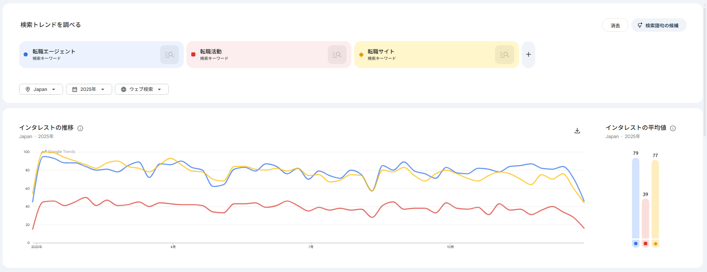
ニーズ調査（シーズナリティ）｜需要の波と9ヶ月のズレ
契約のピークは1〜3月だが、その層が情報収集を始めるのは前年の4〜6月。
＝ 繁忙期に広告を集中しても、その時点で既に他社と接触済み。
1月
2月
3月
4月
5月
6月
7月
8月
9月
10月
11月
12月
契約数指数（ネイビー）
検討開始数指数（オレンジ）
ピークのズレ ≒ 9ヶ月
今の打ち手
繁忙期（1〜3月）に広告を集中させる。
→ その時点で顧客は既に3社と接触済み。比較表の1行にしかならない
あるべき打ち手
閑散期（4〜6月）に低ハードルで接点を作る。
→ 9ヶ月伴走して育てた会社が、翌年の契約を持っていく
※ 指数は業界水準に基づく推計（年平均=100）。リードタイムは情報収集〜契約で8〜12ヶ月（業界水準）。Googleトレンド（注文住宅／ハウスメーカー／注文住宅 相場／土地 探し方・5年＋1年）の実データで差し替えます。

Slide 8
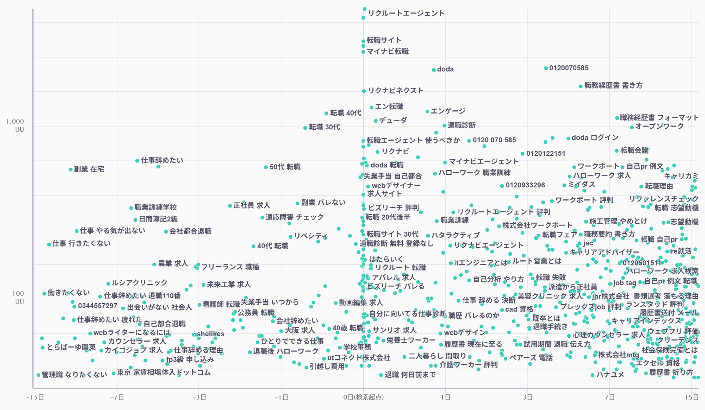
ニーズ調査（前後検索）｜検索の15日前と15日後で、不安は姿を変える
検索前15日は「会社」ではなく「不安」を調べている。検索後15日には他社の指名検索と
ネガティブKWが同時に立つ。＝ 友だち追加を仕掛けるのは「前15日〜起点」。
検索 −15日｜漠然とした不安
起点｜検討が具体化
他社と接触済み
検索 +15日｜比較と疑心
注文住宅 相場
注文住宅 3000万 どんな家
ハウスメーカー ランキング
注文住宅 後悔
間取り 失敗
土地 探し方
住宅ローン いくらまで借りられる
建売 注文住宅 違い
注文住宅 総額 内訳
家 建てる 何から
注文住宅 ●●市
ハウスメーカー 比較
工務店 ハウスメーカー どっち
積水ハウス 坪単価
一条工務店 評判
●●ホーム 欠陥
ハウスメーカー 断り方
住宅展示場 しつこい
注文住宅 契約後 解約 手付金
打ち合わせ 疲れた
値引き 交渉 タイミング
相見積もり 失礼
ハウスメーカー 営業 うざい
★ 友だち追加を 仕掛けるのはココ
フォームは押せない段階。 LINEなら押せる。
① 前15日は「会社」ではなく「不安」を検索している。会社名を出しても刺さらない
② 後15日は他社の指名検索とネガティブKWが同時に立つ ＝ 営業されること自体への嫌悪
③ だから、比較が始まる前（前15日〜起点）に低ハードルの接点を置く
※ 現時点は業界知見に基づく（仮説）。LINEヤフーの前後検索データ（対象KW：注文住宅 相場／ハウスメーカー 比較／注文住宅 ●●市）で検証・差し替えを行います。

Slide 9
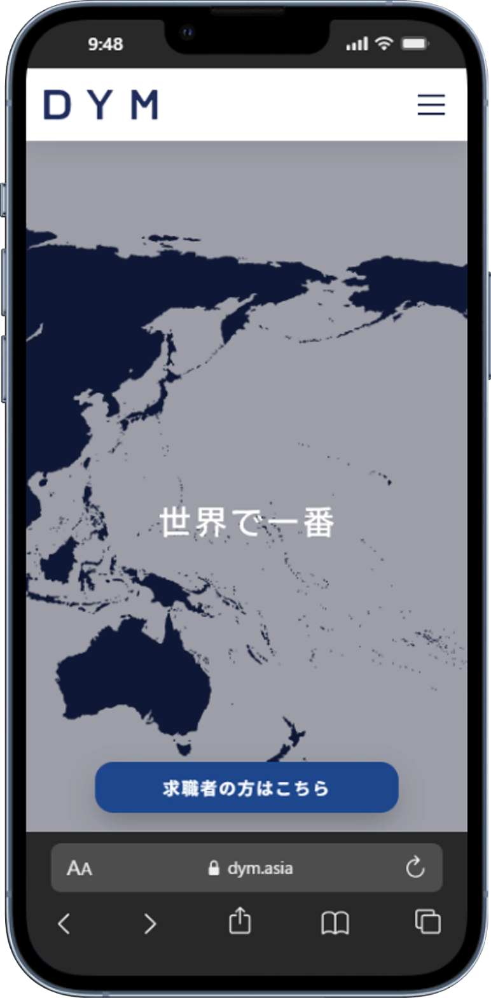
他社分析①｜主要8社のLINE運用ステータス（実測差込）
友だち数を推測で載せることはしません。公式（page.line.me）で取得日つきの実測に
差し替える前提で、選定リストと取得手順を先に確定させています。
#
社名
LINE公式アカウント
友だち数
運用の型
1
積水ハウス
あり（page.line.me/891uhetr）
［実測差込］
［実測差込］
2
住友林業
確認中
［実測差込］
［実測差込］
3
一条工務店
あり（page.line.me/507jdzdn）
［実測差込］
［実測差込］
4
ヘーベルハウス（旭化成ホームズ）
確認中
［実測差込］
［実測差込］
5
三井ホーム
確認中
［実測差込］
［実測差込］
6
タマホーム
確認中
［実測差込］
［実測差込］
7
アイ工務店（中堅・伸長）
確認中
［実測差込］
［実測差込］
8
クレバリーホーム（中堅・FC）
確認中
［実測差込］
［実測差込］
友だち数の取得手順（提案前に実施・DYM側で対応）
STEP 1
page.line.me/<アカウントID> を開く。
スライドに載せる数値は公式のみ
STEP 2
_accountHeadSubText 直後の数値を取得。
「おすすめ」欄の他社数値は拾わない
STEP 3
取得日を必ず併記（例：2026年●月●日時点）。
古ければ提案直前に再取得
STEP 4
実機スクショは調査用の別アカウントで取得。
本人アカウントで追加しない
※ 競合8社は知名度優先で自動選定（大手中心＋運用が特徴的な中堅2社）。実名掲載の最終可否は上司確認事項です。第三者集計サイトの数値はスライドに掲載しません。

Slide 10
他社分析②｜運用の型は4つ。診断ドリブン型が空いている
規模で勝っている社と、伸び率で勝っている社は一致しない。この2軸で読むと示唆が出る。
現時点で「検討初期の不安を診断で受け止める」ポジションは取られていない。
配信頻度 少 ←──────────→ 多
特典・会員型
限定特典で友だち化。ローコスト系に多い。
増加率は出るが友だちの質が薄くなりがち
仮説｜実測後に確定
読み方の2軸
診断ドリブン型
診断で属性を取得し、検討段階別に出し分け。
★ この型が最も少ない ＝ 空いている
規模で勝っているのは誰か
＝ 友だち数。長く運用している大手が強い
伸び率で勝っているのは誰か
＝ 友だち増加率。伸び率トップは友だち数最少の
後発社であることが多い
★ 御社が取りに行くポジション
相談カウンター型
有人相談・展示場送客が主。配信していないことが多い。
地場ビルダー・FC加盟店に多い
カタログ型
施工事例・見学会一覧の閲覧が中心。大手に多い。
友だち数は多いが増加率は鈍い
御社にとっての示唆
大手はカタログ型に寄っている。検討初期の
「不安」に応える型が空いている。ここを取る
縦軸：友だち増加率（低↓ / 高↑）
※ 型の分類はDYM見解。配信頻度と増加率の関係は相関であり、因果ではありません。各社のプロットは実測後に確定します。

Slide 11
資料アジェンダ
施策の詳細（配信の効率化）

Slide 12
具体企画①｜ステップ配信案（14日）— 前後クエリと連動させる
根拠は2つ。①友だち追加から15日前後でアクティブ率が急落する ②起点KW検索の後15日で
他社の指名検索が立つ。読まれる15日と候補が決まる15日が重なるため14日に寄せる。
Day0
Day1
Day3
Day6
Day9
Day11
Day14
★CVオファー
★CVオファー
配信日
配信内容（方向性）
根拠（前後検索データとの連動）
Day0
あいさつ＋60秒の予算診断（4問・選択式）
前15日の最多KWが「相場」。金額の不安に最初に答えるため
Day1
無理のない返済額の考え方（手取りの20〜25%）
「住宅ローン いくらまで借りられる」が前15日に立つため
Day3
よくある後悔TOP5と、契約前に潰す方法
「注文住宅 後悔」「間取り 失敗」が前15日の上位にあるため
Day6
★CVオファー① 完成見学会（貸切・営業電話なし）
「住宅展示場 しつこい」への先回りが押される条件になるため
Day9
土地探しの正しい順番（土地から探さない）
「土地 探し方」が前15日に立ち、土地未定が離脱理由の上位のため
Day11
OB施主インタビュー（3社比較・9ヶ月の検討）
後15日に「評判」「口コミ」が立つ。第三者の声を先に渡すため
Day14
★CVオファー② 個別相談30分（オンライン可）
後15日で他社の指名検索が始まる。その前に判断軸を渡すため
※ CVオファーは6日目前後と14日目の2回置く（1回で終わらせない）。出口はCV者＝予約確定・前日リマインドへ分岐／未CV者＝タグ別の定常配信へ合流。

Slide 13
具体企画②｜実際にスマホへ届く文面（Day0 / Day3 / Day6 / Day14）
概要ではなく、絵文字・改行まで含めた実文を確定させる。
開封は通知プレビューの冒頭15文字で決まるため、全通で設計する。
Day0｜あいさつ＋診断
Day3｜後悔TOP5
Day6｜★CVオファー①
Day14｜★CVオファー②
通知冒頭15字：はじめまして。●●ホ
通知冒頭15字：【後悔TOP5】1位
通知冒頭15字：今週末、実際に建
通知冒頭15字：2週間、おつきあ
●●ホーム
●●ホーム
●●ホーム
●●ホーム
はじめまして。
●●ホームの田中と申します🏠
【建ててから気づく後悔 TOP5】
先に言います。契約前に潰せます。
今週末、実際に建てられた
お家を見ていただけます🏠
2週間、おつきあいいただき
ありがとうございました😊
✅ こちらからお電話は一切しません
✅ 営業訪問もいたしません
✅ 不要になればブロックでOK
🥇1位 コンセントの位置と数
🥈2位 収納の"量"より"場所"
🥉3位 窓が多すぎた
4位 スイッチの高さ
5位 外構費を見ていなかった
📍●●市●●町
📅●月●日(土)・●日(日)
🕙10:00〜17:00 完全予約制
※1組60分・貸切です
ここから先はご家庭ごとに
答えが変わります。年収・自己資金・
土地・お子さまの年齢・親の援助。
有人対応は平日 9:00〜18:00 です😊
4問・60秒の診断で、無理なく
建てられる予算をお出しします。
・貸切なので他のお客様と会いません
・その場で契約の話はしません
・見学後の営業電話もしません
30分の個別相談をご用意しました。
①専用の資金計画書
②総予算の上限額（根拠つき）
③ご希望エリアの土地相場
5位が最多です。外構150〜250万円は
建物見積もりに入っていません。
うちは最初から入れて出します。
診断をはじめる
見学を予約する
相談日程を選ぶ
あとで
資金計画の相談をする
今回は都合が合わない
まだ情報だけ受け取りたい
※ 文面は業界知見に基づく初稿です。実績数値・お客様の声は貴社の実データに差し替えます。「今回は都合が合わない」を必ず置き、押した方には次回開催を自動案内してリストから外しません。

Slide 14
具体企画③｜LINE通知メッセージの利用シーン想定
通知メッセージは、電話番号を保有していれば友だち以外にも届く。
＝ 資料請求だけで止まっている過去リストに、もう一度リーチできる。
① 見学会・相談の前日リマインド
予約後〜当日までの3日間にキャンセルは起きる。
前日18:00に地図・持ち物・服装・担当者名を配信。
「日程を変更する」ボタンを堂々と置き、
無断キャンセルをリスト内に残す。
② 資料請求だけで止まった過去リストの掘り起こし
電話が繋がらず追客が止まった層に、番号ベースで再接触。
「無理のない予算がわかる60秒診断」を入口にする。
営業電話ではないため心理的な抵抗が小さい。
③ 着工〜引渡しの工程通知（契約後）
基礎・上棟・竣工検査・引渡しの節目を自動通知。
「今どうなっているか」の問い合わせ対応が消える。
施主の満足度が上がり、紹介につながる。
④ 引渡し後の定期点検・メンテ案内（LTV）
6ヶ月・1年・2年・10年点検の案内を自動化。
外構・リフォーム・紹介キャンペーンの入口になる。
1棟で終わらせず、LTVを伸ばす動線。
※ 通知メッセージは別途費用。利用にはLINEヤフーの審査と、電話番号の取得経路に関する同意設計が必要です。導入前に対象リストの取得同意状況を確認します。

Slide 15
具体企画④｜飛び道具（他社がやっていない企画軸）
定番施策だけでは「どこも同じ」になる。注文住宅特有の意思決定構造を突く3案。
いずれも追加の広告費をほぼ必要としない。
A｜「親に転送される」コンテンツ
注文住宅は決裁者が3人（ご夫婦＋親）。
ところが各社のLINEはご夫婦向けしかない。
▶ リッチメニューに「親からの援助・贈与の話」を常設
▶ 相続時精算課税・住宅取得等資金の非課税枠を図解
▶ 奥様が親に転送した瞬間、御社は親にもリーチする
他社が置いていない枠。転送数はタグで計測できる。
B｜「不利を先に言う」シリーズ
お客様が最も怖いのは、騙されること。
▶ Day3で外構費150〜250万円の未計上を自分から暴露
▶ 「うちで建てないほうがいい人」を明記した配信
▶ 高低差・地盤改良で+200〜300万円になる土地の例
「不利なことを先に言う会社は信用できる」。
これが注文住宅で最強の差別化になる。
C｜構造見学会のLINE限定公開
完成見学会は各社やっている。差がつかない。
▶ 建築中の現場（断熱材・耐力壁・配管）をLINE限定で公開
▶ 「見せられる会社」であること自体が証明になる
▶ 検討後期の決め手になり、比較で優位に立てる
枠が限られるため、友だち限定の希少性が効く。
※ B案は「不利の開示」を伴うため、掲載範囲と表現は事前に社内合意が必要です。C案は現場の安全管理・施主様の許諾が前提になります。

Slide 16
LINEOA実績｜LINEヤフー公式の導入事例（住宅・不動産）
注文住宅の請負を主業とする会社の「LINE公式アカウント」事例は、公式サイトに掲載がない。
＝ 御社が最初の事例になれる。以下は公式に掲載のある近接事例。
auka（ギバーテイクオール）
注文住宅の無料相談窓口
オープンハウスグループ
分譲・注文住宅／LINE広告
■ 施策
・導線：広告 → LP → 友だち追加 → 家づくりアンケート
・2021年3月〜LINE広告／6月〜友だち追加広告（CPF）
・クリエイティブ4〜5種を同時運用して効果を分析
成果
友だち 約24,000人
CV 週1〜2件で安定
CPA 約10,000円（CPF単体）
■ 施策
・2021年10月〜LINE広告をインハウス化
・エリア別の顧客データ分析 ＋ 営業担当へのヒアリング
・データと「現場の声」をクリエイティブに反映
成果
CVR 前年比 158%改善
CPA 前年比 68%抑制
資料請求数 142%増
出典：LINEヤフー for Business 導入事例（lycbiz.com/jp/case-study）
出典：LINEヤフー for Business 導入事例（lycbiz.com/jp/case-study）
ミサワホーム北越
住宅建築・リフォーム（新潟）
LIFULL HOME'S
不動産情報サイト／LINE公式アカウント
■ 施策
・LINE公式アカウントで初回リフォーム代金オフを配布
・2020年12月〜LINE広告「友だち追加」を利用
・興味関心に住宅＋「旅行」「美容」を混ぜてセグメント
成果
友だち数 5倍に増加
友だち 6.6万人
（2022年8月時点）
■ 施策
・アンケートでユーザー情報を一元管理しOne to One配信
・手動配信をステップ配信に置き換え
・通知メッセージを問い合わせ確認に利用
成果
CPC 約6割改善
運用工数 1/4に削減
通知メッセのCTR メール比+15%
出典：LINEヤフー for Business 導入事例（lycbiz.com/jp/case-study）
出典：LINEヤフー for Business 導入事例（lycbiz.com/jp/case-study）
※ 数値は各事例ページの記載に基づきます（盛り・丸めなし）。資料化にあたっては掲載前に各ページで再確認してください。ミサワホーム（検討初期層への配信で申込の75%が新規）はLINE広告ではなくYahoo!広告ディスプレイ広告の事例のため、本ページには収録していません。

Slide 17
LINE施策における重要な考え方
アカウント効果を最大化するためには・・・？
既存友だちのメッセージ配信を拡大＆検証し
課金対効果を向上する
新規友だちの追加動線を拡大&整備し
見込みの高いユーザーのリードを獲得する
WEBサイト上情報と連携させ、配信効果を数値化する

Slide 18
LINE公式アカウントを検討する背景
業態平均で最大３%のユーザーは有効化/マネタイズ可能 とされている。
貴社集客課題に合わせて、LINE公式アカウントの構築モデルを活用しながら集客効率を改善。
流入元
LINE誘導
具体の施策方針
CVするユーザー割合
※平均値
SEO・AIO
離脱防止
サイト上ポップアップ
あいさつMSG＋
登録特典(資料/診断)自動送付
教育コンテンツ配信
（週1）→ CV誘導オファー
３％
広告
離脱防止
サイト上ポップアップ
KW自動応答設定
→ ユーザー意図別に即返信
ステップ配信（7〜14通）
→ 商談・申込への誘導
LINE広告（CPF配信）
サイト上ポップアップ
スクリーニングアンケート
（3問）→ セグメント分類
セグメント別シナリオ配信
ホットリード:即スタッフ対応
1.5％
CV・mcv済
通知メッセ
サンクス自動MSG＋
次のアクション案内
リマインド配信
外構・リフォーム提案
2.5％
CV・mcv済
サンクスLINE誘導
スクリーニング（3問）
温度感・ニーズ把握
有効リード育成シナリオ
→ 商談・ご紹介誘導
2.5％
保有リスト
通知メッセ
一斉配信でリスト活性化
アンケートで属性把握
セグメント別ナーチャリング
季節・タイミング別企画配信
2.5％
保有リスト
メルマガ・テレマ
SNS告知
LINE移行キャンペーン
（特典訴求で友だち追加促進）
LINEで紹介率向上
紹介キャンペーン・LTV最大化
2％

Slide 19
LINE公式アカウントにおける対策領域について
離脱リード→新規で引上げ、顧客リード→効率化及びリピート化 等、
LINE公式アカウントで対策できるポイントが非常に多く、課題に応じた施策展開が可能。
<対新規ユーザー領域>
自動化(ツール導入により)可能領域
HP
(離脱防止バナー)
企画配信（セグメント配信）
営業トスアップ
LP
友だち追加
ステップ配信
CV
各種SNS
初期設計項目↓
アンケート
→ タグ配信
既存ユーザーリスト
メルマガ ※デザイン
・プロフィール画面
・リッチメニュー
・あいさつメッセージ
・応答メッセージ設定
・チャットタグ設定
・計測タグ設定
・LINEログイン ※別途費用
・LINEID連携 ※別途費用
タグ・セグメントの管理
QA解消（自動応答）
オフライン施策（ポップ、チラシ） ※デザイン
各種初期設計の調整
LINE_CPFやその他
1to1チャットルーム
<対既存ユーザー(顧客)領域>
CV
リマインド配信
定期対応項目(一部抽出)
外構・メンテ提案配信
GAレポーティング対応
実反響(購入)
リピート配信
投稿スケジュール確認
入居後年数タグの設定
Chat Plus
OptionAPI
クーポン・リサーチ動線の設計
Call Plus
サンクスLINE誘導
友だち化
1to1チャット機能
通知メッセージ(OptionAPI)

Slide 20

施策展開図
LINEOA施策
LINEOA施策においては、[友だちの新規追加]と[友だちの育成・CV動線]が重要。
友だちの新規追加
LINE友だちの育成・CV化
離脱防止・ポップアップ
HP/LP滞在時に、条件を満たすと
ポップアップバナーを表示する
初期
（初動）
・リッチメニュー
・プロフ動線
・あいさつMSG
・KW自動応答設定
・友だち登録直後アンケート
・再引上げアンケート
・ステップ配信：特定アクション後◯日での自動配信
[ターゲット設定]
LINEOAオーガニック
(年齢/性別/地域…)
(MSGのImp,Click)
LINE_APIツール ※有料
(アンケート結果）
(WEBサイトアクション)
(リマインド/再通知)
(ID連携した情報ベース)
(ユーザー一覧を取得)
(ユーザーIDアップロード)
(地点別スコアリング)
※MA、CRMとの連携
(購入・リードデータ)
(ユーザー情報 ※詳細)
※有料
通知メッセージ
ユーザーアクション時に
API連携でLINEにメッセ送付
※有料
月次
（定例）
[新規] → 月間投稿数
・イベント配信
・クーポン配信
・企画配信（特定ターゲット）
・診断型配信
・お役立ちコラム・コンテンツ配信
・季節／時事ネタ配信
︙
[調整]
・アンケート
・自動応答
・QA集
・リッチメニュー
・ステップ配信
サンクスLINE誘導ツール
WEBサイトのCVページから
入力情報を引き継ぎLINEへ自動遷移
※数量により変動
※有料
LINEログイン・ID連携等
ログインにLINE IDを使用
サイトユーザーIDとLINEIDを連携
※有料
LINE / CPF広告
※有料
スタンプ・Pt施策
※有料
その他WEBサイト動線整備、プレスリリース等
※クリエイティブ費用は基本的に内包、開発費用は別途見積もりとなります。

Slide 21

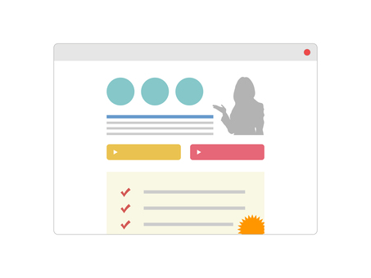

施策展開図
LINEOA施策
LINEOA施策は、[友だちの新規追加]と[友だちの育成・CV着地]の動線が重要。
企画投稿（毎月）とステップ配信（定常的に運営）を組み合わせて最適動線に。
企画
投稿
ステップ
配信
貴社対応
※軽減
LP・HP
その他動線
◯LINE友だち追加のメリット提示
✓60秒予算診断 ✓総額の内訳資料
◯LINE上でのコミュニケーション誘導
✓LINEで資金相談 ✓LINEで土地相談
◯LINEでのナーチャリング
✓家づくりアンケート回答
◯LINEで予算診断
✓無理のない総予算レンジを提示
友だち追加後…
◯あいさつメッセージ
（担当者名・営業電話なしを明記）
◯初期アンケート（4問）
配信セグメントに活用
◯プロフ・リッチメニュー3タブ
◯企画投稿（月5本）
✓年度内入居、夏の構造見学会 等
ライフイベント→よくある後悔
アンケ回答→費用・土地の学習配信
◯ステップ配信
✓友だち追加後14日で設計
（前後検索ニーズと連動）
✓特典＞不安解消＞共感＞信頼＞オファー
具体アクション
◯再診断（簡易アンケート）
✓検討が止まった層に対して
住まいの軸と異なる診断を用意
◯再オファー
✓3ヶ月後に見学会を再提示
◯見学・相談 実施済
✓事後フォローで満足度↑
◯外構・メンテ・追加工事
✓点検時期に合わせて自動案内
◯(アフター)フォロー
✓よくあるQAの自動応答
✓前日リマインド・事前ヒアリング
◯ご紹介の斡旋
✓引渡し後の紹介CPへ誘導

Slide 22
施策展開図
LINEOA施策
LINE友だち追加～15日を境に大きくアクティブ率が下がる（ブロック率が上がる）
為、追加から20‐30日間のステップ配信構築とユーザビリティの改善が必要に。
公式アカウントを友だち追加！
挨拶メッセージ・リッチメニュー
アクティブ率：高
アンケート
企画配信
ステップ配信
15日後
アクティブ率：低
30日後
モーメント配信

Slide 23
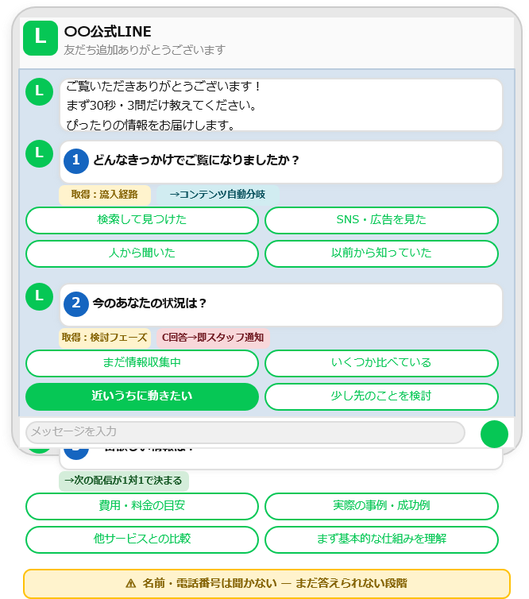
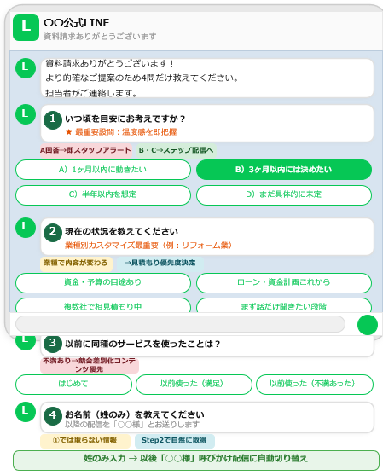
施策の考え方
LINEOA施策
WEB上で何らかの成果地点（mcv、CV）に到達しリード獲得できているか、
を軸に配信戦略を組み立てることでユーザーのアクティブ率を保った状態で運用。
施策パターン①
施策パターン②
① 接触（認知・流入）
① 接触（認知・流入）
② サイト離脱（対策）
② サイト離脱（対策）
③ 育成（興味喚起）
③ 育成（興味喚起）
④リード獲得 (web)
④リード獲得 (web/LINE)
⑤ リード有効化
⑤ リード有効化
⑥ 有効リードの再育成
⑥ 有効リードの再育成
⑦マネタイズ(成約/購入)
⑦マネタイズ(成約/購入)
⑧LTV最大化・紹介
⑧LTV最大化・紹介

Slide 24
改善モデル①
施策内容
LINE施策を通じて貴社に送ることが出来る個人情報を最大化する。
成果報酬：可
① 接触（認知・流入）
⑤ リード有効化
② サイト離脱（対策）
⑥ 有効リードの再育成
③ 育成（興味喚起）
⑦マネタイズ(成約/購入)
④リード獲得 (web/LINE)
⑧LTV最大化・紹介
広告・集客の成果地点としてLINEを追加する
LINEの特典・メリットを適切なタイミングで提示しCVへ
1
CV地点追加
LINE追加をそもそも集客成果の1地点に追加
1
低ハードルCV
簡易LP × WEBリード＋LINE登録（サンクスline）
メール、電話を中心とした集客動線では、個人情報としてのハードルが高いため、
集客実施内でのリード獲得単価を抑制できる上、反応率が高いLINEを動線の1つに。
「シミュレーター、簡易診断を受け取る」簡易的なLPを作成し。WEBリード＋友だち追加そのままステップ配信へ移行。CVRを「2％前後」を「5－10％」に引上げてリード最大化。
1
広告・SEO・SNS
▶
2
LP・ポップアップ
▶
3
友だち追加完了
1
超簡易LP
▶
2
サンクスLINE誘導
▶
3
友だち追加完了
流入チャネル
LPやポップアップでの動線に
--
WEBリード獲得
LINE上で受取として友だちに
ステップ配信対象に
2
LINE広告
LINE広告（CPF）完結型 × LINE内チャットボット
2
KW自動応答
短期CV）KW自動応答でFAQ即解消→CVへ誘導
LINE広告のCPFを利用して、興味関心×商圏でのリード保有数を最大化。
LINE完結で、WEBに遷移させないため離脱ゼロでのステップ配信・有効リードの育成へ。
ステップ配信と並行して、LINEにて代表的なQに自動返答＋CV動線へ誘導。
24時間対応で「試しに聞いてみた」層をそのまま申込フォームへ転換。
CPFの強みを活かすならLINE内完結設計が正解。
1
CPF広告タップ
2
応答、ステップ起動
3
リードデータ取得
1
ステップ配信・QA集
2
自動即返答
3
申込フォームCV
現場注意
▶
▶
▶
▶
即・友だち追加
ステップ配信が起動
LINE内で完結
追加～15日で
FAQ解消＋LP URL送付
24時間・スタッフ不要

Slide 25
改善モデル②
施策内容
獲得されたリードを[接触][商談]などの直リーチができる状態に引き上げる。
① 接触（認知・流入）
⑤ リード有効化
② サイト離脱（対策）
⑥ 有効リードの再育成
③ 育成（興味喚起）
⑦マネタイズ(成約/購入)
④リード獲得 (web/LINE)
⑧LTV最大化・紹介
短期：ナーチャリングにより、情報収集→実来店・直面談の機会設定
長期：休眠顧客リスト、すぐすぐ以外の層に再度接点を
1
ステップ配信
ステップ配信 × 限定面談オファーで商談化
1
企画配信
季節・業界イベント連動配信で休眠リストを起こす
Day0資料→Day3よくある質問→Day7事例紹介→Day10「今月限定・無料個別相談を○名様に」。「今すぐ買って」ではなく「まず話を聞くだけ」という低ハードル面談設定が鍵。限定性・数量制限で動機付け。
「来年4月のご入居に向けて、今から動き始めるお客様が増えています」という業界固有モーメントに乗せた再接触配信。検討ピークの2〜3ヶ月前に配信することがCVR最大化のコツ。「売り込み」ではなく「タイミングの案内」として届ける。
1
Day0 資料送付
▶
2
Day7 事例配信
▶
3
Day10 オファー
1
モーメント特定
▶
2
コンテンツ配信
▶
3
休眠リスト再CV
即時価値提供
信頼醸成
限定・数量制限
ピーク2〜3週前
「今だから」訴求
再CV率3〜8%
2
LINE広告
アンケート × スコアリングで商談自動振り分け
2
再スクリーニング
「その後いかが？」配信で失注リストを再活性化
「現在の状況を3問で教えてください」をLINEで配信。「3ヶ月以内に検討」「他社比較中」の回答者を自動でホットリードとして抽出しスタッフが即日連絡。全リードにスタッフ対応せず、温度感の高い層だけに集中する。
失注・辞退から3〜6ヶ月後に「ご状況が変わっていれば改めてご案内できます」と自然なトーンで再接触。失注理由別でシナリオを分岐：「予算NG」層→「新プランができました」/「タイミングNG」層→「またご都合のよい時期に」
CPFの強みを活かすならLINE内完結設計が正解。
1
3問アンケート配信
2
自動スコアリング
3
トスアップ
1
失注後3〜6ヶ月
2
失注理由別分岐
3
再CV獲得
現場注意
▶
▶
▶
▶
タップ式・即回答
ホットリード特定
商談化70%改善事例も
自動配信（ステップ）
シナリオカスタマイズ
コストゼロ受注

Slide 26
改善モデル⓷
施策内容
成約、購入等、企業としての売上・利益につなげる
① 接触（認知・流入）
⑤ リード有効化
② サイト離脱（対策）
⑥ 有効リードの再育成
③ 育成（興味喚起）
⑦マネタイズ(成約/購入)
④リード獲得 (web/LINE)
⑧LTV最大化・紹介
実際の購入・契約に関わるハードルを下げる
成約後のイメージ・アフターフォローを見える化する
1
不安解消BOT
チャットBOT × 申込前の不安をリアルタイム解消
1
体験談配信
「利用イメージ」コンテンツで利用想起
申込ページを複数回閲覧しているが踏み切れない層に「ご不明な点はありますか？」とLINEからプッシュ。「解約できる？」「返金保証は？」「効果はいつ出る？」など頻出の不安をKW自動応答で即解消し申込フォームへ誘導。
ご契約を迷っているお客様に「入居して3ヶ月のお住まい」「OB施主の1日の暮らし」などリアルな体験談をLINEで定期配信。「建てた後どうなるか」の不安を、実際の施主事例で解消する。
1
複数LP閲覧を検知
▶
2
不安ありますか？
▶
3
KW自動応答→CV
1
体験談コンテンツ
▶
2
不安払しょく
▶
3
申込前ユーザーCV
確度：高として認定
LINEからプッシュ
段階式自動応答でCVまで
写真・動画・レポート
購入後イメージ醸成
「安心して申込めた」
2
日程自動化
日程調整自動化で、検討前に商談確定
2
フロー案内
フロー事前案内でキャンセル率を激減させる
「面談を希望します」と入力した瞬間にカレンダー連携で候補日程を自動提示→タップで選択→確定通知＋リマインドを自動送付。「後で連絡します」のやり取りで冷めるのを防ぎ、温度感が高いまま商談へ。
申込完了後すぐにLINEで「当日の流れをお伝えします」を送付。所要時間・準備するもの・スタッフの到着時間・終了後の対応まで全て事前案内する。不安が解消されると「楽しみに待てる」状態になりキャンセル・ドタキャンが激減。
1
「面談希望」入力
2
タップで日程確定
3
リマインド自動送付
1
申込完了直後
2
不安ゼロで待機
3
満足度向上
現場注意
▶
▶
▶
▶
即・日程提示
メール往復ゼロ
ドタキャン率低下
当日フロー自動送付
アフターフォロー期待
紹介・口コミ促進

Slide 27
改善モデル④
LINEOA施策
ご紹介率・追加工事率・1棟あたり粗利を改善し、LTVを最大化する。
① 接触（認知・流入）
⑤ リード有効化
② サイト離脱（対策）
⑥ 有効リードの再育成
③ 育成（興味喚起）
⑦マネタイズ(成約/購入)
④リード獲得 (web/LINE)
⑧LTV最大化・紹介
属性把握により最適なタイミング・サービスラインを提示
成約後のイメージ・アフターフォローを見える化する
1
外構・メンテ提案配信
経過年数タグ × 点検連動提案で追加工事を獲得
1
再接触
長期離脱層へコンテンツ型ギフトで関係再構築
入居後の経過年数タグを活用し、点検・メンテの時期に合わせて外構・リフォームを自動提案。「お引渡しから1年、そろそろ外構の追加をご検討の時期です」という具体提案がCVRを高める。満足度が高い入居後3ヶ月〜1年が最適タイミング。
6ヶ月以上アクションなしのユーザーに「ご無沙汰しています。最近こんな情報があります」という業界ニュース・役立つコンテンツ型で再接触。最初の2〜3回は純粋にギフトとして届け、関係を再構築してからCV訴求する。
1
経過年数タグ付与
▶
2
点検連動提案
▶
3
外構・リフォームCV
1
役立つ情報のみ
▶
2
関係再構築完了
▶
3
自然な形でCV訴求
入居後年数で特定
具体的金額＋メリット
追加工事の受注
売り込みゼロ×2〜3回
ブロック率を抑制
ご紹介の発生
2
紹介キャンペーン
紹介キャンペーンの誘導設計でゼロコスト新規獲得
2
フロー案内
お引渡し記念日タグ × 点検案内でLTV向上
「ご友人・ご親族をご紹介いただいた方に特典」をLINEで配信。満足度が最も高い入居後3ヶ月が最適タイミング。紹介経由のお客様は成約率が高く、獲得コストを大きく抑えられる。
お引渡し日を記念日タグとして登録し「お引渡しから1年、おめでとうございます。1年点検のご案内です」を自動配信。「覚えてくれている」体験が信頼を高め、点検受診率とご紹介につながる。
1
紹介特典を配信
2
LINEシェア
3
紹介経由＋特典付与
1
記念日タグを設定
2
特別オファー配信
3
満足度向上
現場注意
▶
▶
▶
▶
満足度高い3ヶ月後
心理ハードル最低
ツール連携で自動追跡
お引渡し日・点検時期
完全自動・スタッフゼロ
紹介・口コミ促進

Slide 28
資料アジェンダ
ご提案にあたり
（施策紹介・企画案）

Slide 29
具体施策
想定：低ハードルのCV地点を設定してリード情報を大量獲得
パターン A 入口設計
パターン B 特典訴求
LINE登録をCVゴールに変える
もらえる理由を先に見せる
1
SEO・広告流入
「資料・診断」をLINE登録特典に設定
1
無料特典
業界特化の無料チェックリスト・資料を配布
流入/集客チャネル
リスト活性化
無料特典
フォーム入力より低ハードルなLINE登録をCV地点に変更。「まず資料だけ」「30秒診断」など登録理由を明確にし、友だち追加率を0.8〜1.0%前後に改善する。
「登録するだけでもらえる」特典を用意することで登録動機を明確化。業界固有の課題解決系コンテンツ（チェックシート・業界レポート等）が最もCV率が高い。
LP閲覧
▶
登録特典訴求
▶
友だち追加
特典を訴求
▶
LINE登録
▶
即時受け取り
2
離脱防止
サイト滞在ユーザーへのポップアップ表示
2
「60秒 予算診断」でゲーム感覚の登録動線を設計
離脱防止
診断コンテンツ
一定時間閲覧・離脱意図を検知した際にLINE追加バナーを表示。「今すぐ問い合わせ」より「無料で資料受け取る」のCTAがCVRを向上させる。
「あなたの家づくりタイプ診断」など自分に関係する情報を得られる診断コンテンツをLINE登録の特典に設定。結果表示→そのまま育成配信へ移行。
離脱検知
▶
ポップアップ表示
▶
LINE追加
診断スタート
▶
LINE登録
▶
結果＋ナーチャ
3
LINE広告
LINE広告（CPF）で友だち追加を直接獲得
3
サンクスLINE誘導
WEBフォームCV後サンクスページでLINE誘導
LINE広告
サンクスLINE誘導
LINEのタイムラインに広告を配信し、タップするだけで友だち追加が完了するCPFを活用。フォーム入力ゼロで大量リストを獲得できる。
問い合わせや申込のサンクスページ上にLINE追加QRコードを設置。「手続き状況・キャンペーン情報をLINEでお知らせします」という理由付けで登録率を高める。
LINE広告配信
▶
タップ1回
▶
友だち追加完了
WEBフォームCV
▶
サンクスページ
▶
LINE友だち追加

Slide 30
具体施策
想定：過去の保有リストに対して、再度CVを促す動線を設計（未アクションユーザーの再アクション）
パターン A タイミング設計
パターン B 再接触設計
「今動きやすい理由」を作って再接触
休眠ユーザーを起こす動線
1
リスト活性化
通知メッセで保有リストを一括再接触
1
失注・辞退ユーザーへ「その後どうですか？」配信
リスト活性化
失注リスト
メルマガ・テレマの既存リストにLINE移行キャンペーンを配信。「LINE登録でXXXプレゼント」などの特典で現役のLINEリストに転換し、再ナーチャリングを開始する。
過去に問い合わせしたが未申込の層に、3〜6ヶ月後を目安に再接触。「新しいプランができました」「条件が改善されました」という切り口が再CVに有効。
既存リスト
▶
LINE移行配信
▶
再ナーチャ開始
失注後3〜6ヶ月
▶
状況再確認配信
▶
再CV誘導
2
モーメント活用
季節・業界イベントに合わせた限定配信でCV喚起
2
購入検討層
資料請求のみ・見学未来場層へのリマインド配信
「年末特別キャンペーン」「繁忙期前のご案内」など、ユーザーが動きやすいタイミングに合わせて配信。「今だから」という理由付けが未アクション層の行動を促す。
資料請求・問い合わせのみで申込に至っていない層に特化したステップ配信を設計。「無料相談受付中」「今月末で受付終了」等のCTAで背中を押す。
イベント前3週
▶
限定オファー配信
▶
CV獲得
行動履歴取得
▶
リマインド配信
▶
最終CVオファー
3
再スクリーニング
現在の状況確認アンケートで温度感を再把握
3
長期離脱層
「ご無沙汰ユーザー」へ限定特典で関係再構築
「現在の状況を教えてください（3問）」を配信。「検討中」「他社比較中」「まだ先」に応じてシナリオを分岐させ、各層に最適なコンテンツを配信する。
6ヶ月以上アクションがないユーザーに「久しぶりにご連絡します」という自然なトーンで接触。業界ニュース・役立つコンテンツから入り、関係を再構築してからCVを狙う。
3問配信
▶
状況把握
▶
シナリオ分岐
コンテンツ接触
▶
関係再構築
▶
CV誘導

Slide 31
具体施策
想定：リピート、追加工事・紹介を計画的に実施
リピート施策
LTV拡張施策
既存顧客を繰り返しCVさせる設計
外構・リフォーム・ご紹介への誘導設計
1
アフターフォロー
購入・利用完了後の自動フォローアップ配信
1
経過年数連動
入居後年数に応じた外構・リフォーム提案
お引渡し後30日・3ヶ月・6ヶ月のタイミングで自動配信。「その後お住まいはいかがですか？」「定期点検のご案内」など適切なタイミングで次のご相談を自然に促す。
入居後の経過年数タグを活用し、点検時期に合わせた外構・リフォーム提案を自動配信。「1年点検と一緒に、お庭のご相談も承ります」という具体提案がCVRを高める。
お引渡し
▶
30日/3ヶ月/6ヶ月
▶
自動リマインド
利用量タグ付与
▶
外構・リフォーム提案
▶
リフォームCV
2
記念日配信
お引渡し記念日・点検時期に特別オファーを自動配信
2
関連商材
購入・利用カテゴリに紐づく外構・メンテ提案配信
お引渡し日を記念日として登録し、該当日に点検案内・特別優待を自動配信。「覚えてくれている」感が、ご紹介と追加工事につながる。
「Aサービスをご利用中の方向け：Bサービスとの組み合わせで効果UP」という形で関連商材を案内。タグセグメントで対象を絞ることで過剰アプローチを防ぐ。
記念日タグ設定
▶
特別オファー配信
▶
追加工事CV
購入カテゴリ特定
▶
関連商材案内
▶
外構・リフォームCV
3
紹介キャンペーン
友人紹介制度をLINEで完結させる仕組みを設計
3
季節連動
季節・繁忙期に合わせた関連サービス案内
「友人を紹介してくれたらXXXをプレゼント」をLINEで告知・管理。満足度が高い時期（利用直後・成果確認後）に訴求することで紹介件数が最大化する。
ユーザーが次のニーズを感じる前に関連サービスを先出しする。「春のXXXに向けて、ご準備はお済みですか？」という形でシーズン2〜3週前に配信するとCVRが高い。
利用後3ヶ月
▶
紹介特典訴求
▶
紹介→新規CV
シーズン2〜3週前
▶
関連サービス先出し
▶
CV獲得

Slide 32
具体施策
想定：チャットやり取りを簡略化・自動化する事で、利便性を下げず営業トスアップ、CVに繋げる
自動化施策
トスアップ施策
よくある問い合わせを人手ゼロで対応する
温度感が高まったユーザーを営業に自動連携する
1
KW自動応答
頻出ワードへの自動返答でFAQを即解消
1
ホットリード検知
高スコアユーザーを自動でスタッフにアラート通知
「料金は？」「予約したい」などの頻出キーワードをLINEに登録し自動返答。スタッフ対応ゼロで24時間365日対応が可能になり、問い合わせコストを大幅削減できる。
アンケート回答・特定コンテンツのクリック・複数回のサイト訪問など、CVに近いアクションを検知した際に営業担当へ自動アラート。商談タイミングを逃さない。
KW受信
▶
自動返答
▶
疑問即解消
行動スコア計測
▶
閾値超えで検知
▶
スタッフにアラート
2
日程調整自動化
面談・予約の日程調整をLINEで完結させる
2
BOT×有人切替
BOT初期対応→温度感に応じて人に切り替える
「面談を希望する」と入力したユーザーに日程候補を自動提示→選択→確定までLINE内で完結。電話折り返し・メール往復ゼロで商談設定工数を大幅削減できる。
最初の問い合わせはBOTで自動対応しつつ、「今すぐ相談したい」「詳しく聞きたい」等のキーワードや返信内容に応じてスタッフのチャット対応に切り替える二段構えの設計。
希望入力
▶
日程自動提示
▶
確定完了
BOT自動対応
▶
温度感判定
▶
有人チャット切替
3
Q&A自動対応
よくある質問の回答をメニュー選択式で自動配信
3
CV前プッシュ
購入・申込前の検討ユーザーへ自動フォロー
リッチメニューに「よくある質問」「料金を知りたい」「事例を見たい」等のボタンを設置し、タップするだけで回答が届く設計にする。スタッフが答える前に自己解決を促す。
特定LPを複数回閲覧・カートに入れたまま未購入等をトリガーに「ご不明な点はありますか？」とLINEから自動チャット誘導し、最後の一押しをする。
メニューをタップ
▶
自動回答配信
▶
自己解決完了
行動トリガー検知
▶
自動チャット誘導
▶
最終CV押し

Slide 33
具体施策（友だち追加〜短期）｜60秒 予算診断の設問設計
4問すべて選択式・自由入力ゼロ。設問はそのまま配信セグメントのタグになるものだけに絞る。
アンケートは1通目に置く（参加率が最大化する）。
Q1
ご入居はいつ頃をお考えですか？
［1年以内］［1〜2年後］［2年より先］［まだ決めていない］
取れるタグ
検討時期
ホット／ウォーム ／コールドの判定
Q2
土地はお決まりですか？
［所有している］［親の土地を使う予定］［探している最中］［これから探す］
取れるタグ
土地有無
土地なし層へ 土地情報を優先
Q3
ご予算のイメージに近いものは？
［〜3,000万円］［3,000〜4,000万円］［4,000〜5,000万円］［まだ分からない］
取れるタグ
予算帯
施工事例の 価格帯出し分け
Q4
いま、いちばん知りたいことは？
［費用・総額］［間取り・デザイン］［土地］［会社の選び方］
取れるタグ
関心テーマ
ステップ配信の 初回内容を切替
Q3に「まだ分からない」を必ず用意する
実際に最も多く選ばれるのがこの選択肢。そして、
この層が最も育つ。予算が決まっている人は、
すでに他社と話が進んでいる。
診断結果は「共感 → 実例 → 費用 → CTA」の順
費用を先に出すと逃げられる。まず受け止め、
実例を見せ、そのあとで金額。CTAは2つ用意し、
「もう少し情報だけ」の逃げ道を必ず残す。
※ あいさつメッセージでは①担当者名を出す ②有人対応の時間帯を明記 ③アンケートを1通目に置く ④「こちらからお電話はしません」を先に書く、の4点を守ります。

Slide 34
具体施策（長期）｜注文住宅の年間サイクルに合わせた企画投稿案
契約ピーク（1〜3月）ではなく、検討開始ピーク（4〜6月）に仕込むのが要点。
各期の企画は、その時期に立つ検索ニーズを根拠に設計する。
1〜3月
契約の最繁忙期
4〜6月
翌年組の情報収集スタート
7〜9月
夏休みの来場が動く
10〜12月
見学会ラッシュ・年内契約
「年度内ご入居・新生活応援フェア」
4月入学・入社に合わせた入居希望が最大化する時期。
施策：LINEで「年度内着工の締切カレンダー」を配信。
残枠のカウントダウンで意思決定を後押しする。
「家づくり はじめの一歩・土地探しセミナー」
入居ピークと同時に、翌年組が動き始める最重要期。
施策：「土地から探さない」順番を教える無料セミナー。
友だち追加の最大の仕込み期として広告も厚くする。
「夏休み・親子で構造見学会」
家族で動ける時期。子どもの学区を意識し始める層も多い。
施策：建築中の現場をLINE限定で公開。断熱の体感も。
お子さま同伴前提でキッズスペースを事前案内。
「冬のあたたかさ体感フェア」
寒さで断熱性能への関心が最も高まる時期。
施策：実測データ（室温・光熱費）を配信で先出し。
年明けの相談枠を先に押さえる導線を張る。
KPI：見学会予約数／契約棟数
KPI：友だち追加数／診断完了率
KPI：来場率／同伴者数
KPI：個別相談予約数／成約率
※ 企画の時期設定は業界水準の年間サイクルに基づく初稿です。Googleトレンドの実データ（5年＋直近1年）が入り次第、ピーク月を実測に合わせて調整します。

Slide 35
具体施策（長期）｜診断タイプ別に追客の強弱を決める
すぐCVしない層に一律配信すると、ブロック率が上がるだけ。
診断で取った4タグから4タイプに分け、配信頻度とオファーの強さを変える。
① 今すぐ建てたい型
1年以内 × 土地あり
② 土地探し型
土地なし／これから探す
③ 予算不安型
予算「まだ分からない」
④ 情報収集型
2年より先／まだ決めていない
最短でCVできる層。ここに配信リソースを寄せる。
週2回配信／見学会・個別相談を即オファー。
有人チャットを優先的に割り当てる。
土地が決まらない限り前に進まない層。
週1回配信／エリア別の土地情報を主コンテンツに。
「土地から探さない」順番の教育を継続。
最も人数が多く、最も育つ層。焦らせない。
週1回配信／総額の内訳・返済シミュレーションを軸に。
6日目・14日目のCVオファーは必ず通す。
今オファーを出すと確実にブロックされる層。
月2回・お役立ちのみ。オファーを外す。
3ヶ月後に再オファー、または再診断で温度感を再取得。
強｜週2回＋即オファー
中｜週1回＋土地情報
中｜週1回＋費用教育
弱｜月2回・オファーなし
④に「オファーを出さない」と決めるのが、①〜③の配信効果を守る
※ タイプ判定はQ1（検討時期）×Q2（土地有無）×Q3（予算帯）のタグ組み合わせで自動化します。配信頻度は運用2ヶ月目のブロック率実測を見て調整します。

Slide 36
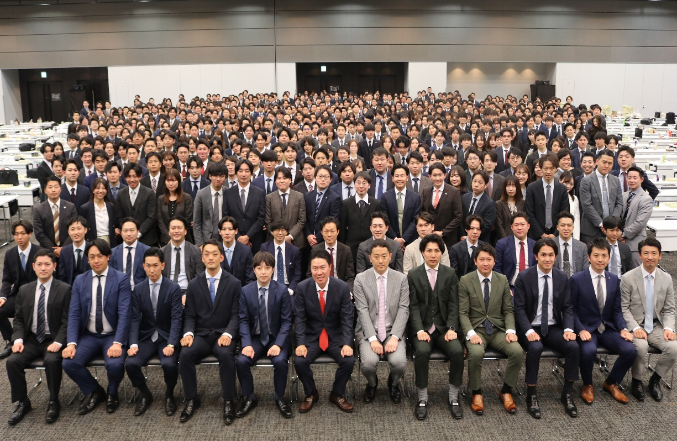

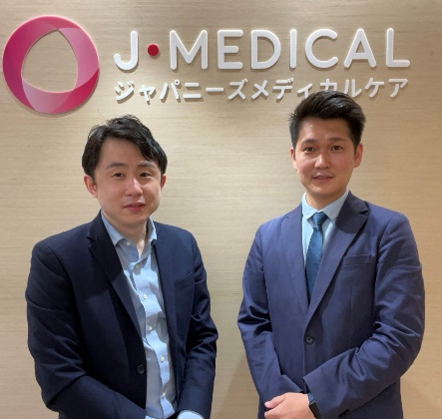
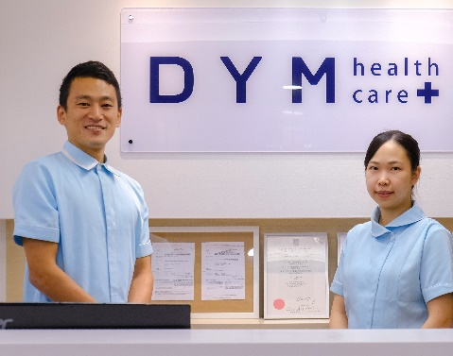
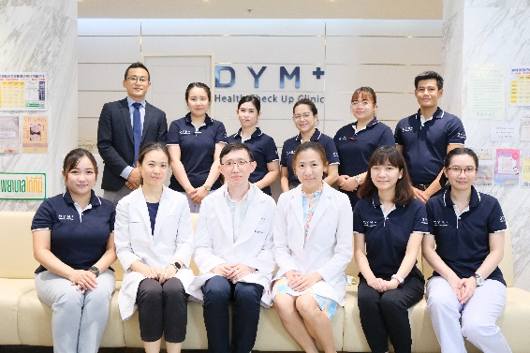
貴社の明るい未来に必ず貢献致します。
本社
本社
株式会社DYM 〒141-0032 東京都品川区大崎1-11-2 ゲートシティ大崎イーストタワー10階
TEL: 03-5745-0200 FAX: 03-3779-8720 http://dym.asia 代表取締役 水谷佑毅

